Slide 1
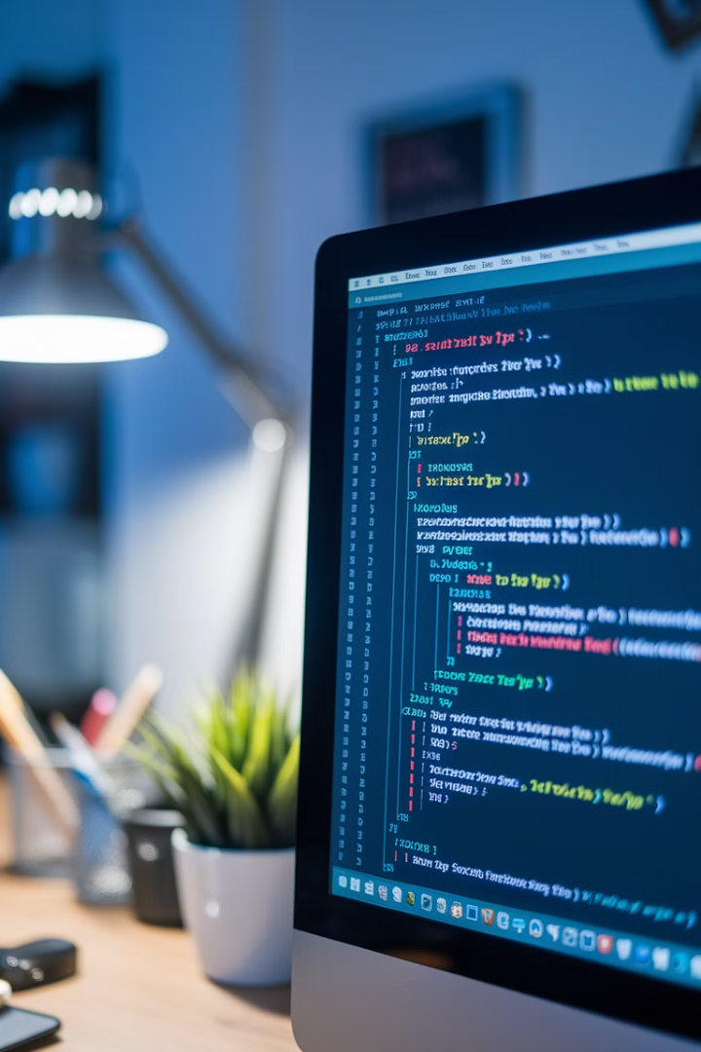
Основи JavaScript: Курс для початківців
Ласкаво просимо на курс вивчення JavaScript! Ми розглянемо основи мови програмування, яка змінила веб-розробку.

Slide 2

Зміст курсу
1
Вступ до JavaScript
2
Синтаксис та основи
Історія та значення мови у сучасній розробці.
Правила написання коду та базові принципи.
3
Змінні, типи даних та функції
4
Структури управління
Основні будівельні блоки програм JavaScript.
Керування потоком виконання програми.

Slide 3
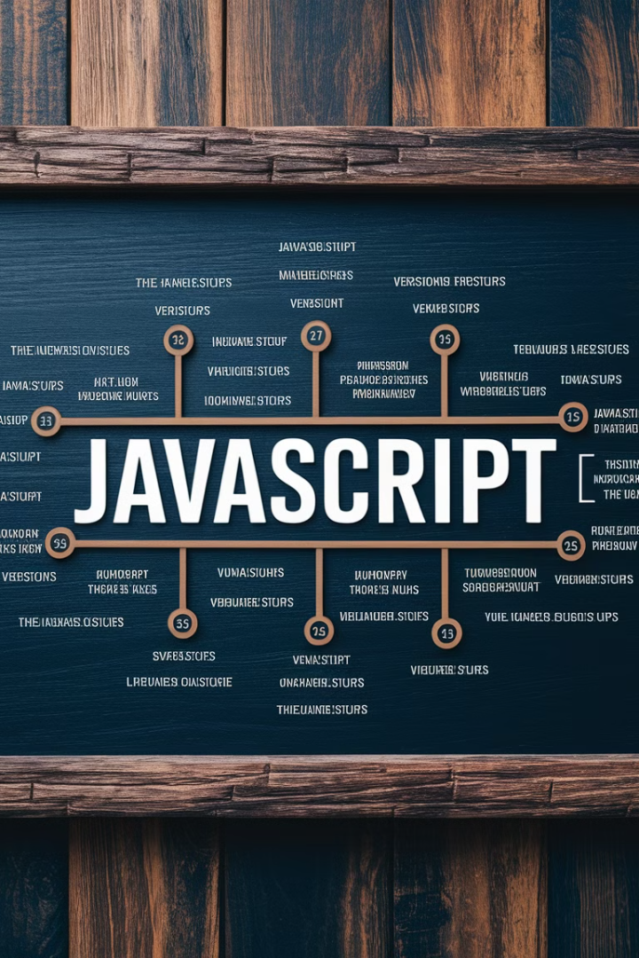
Вступ до JavaScript
1
Створення (1995)
Розроблена Бренданом Айком як мова сценаріїв для браузера Netscape.
2
Стандартизація
Стала однією з найпопулярніших мов програмування у світі.
3
Сучасне використання
Використовується для веб-розробки, серверних додатків та мобільних платформ.

Slide 4
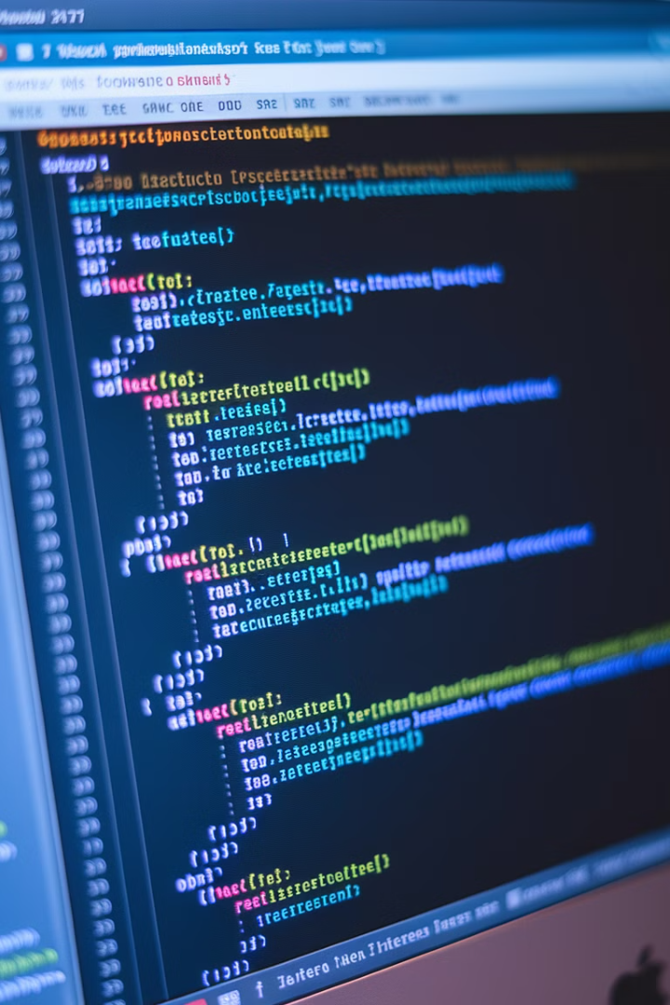
Синтаксис JavaScript
Чутливість до регістру
Крапка з комою
myVariable та myvariable вважаються різними змінними.
Оператори зазвичай завершуються крапкою з комою (;).
Розміщення коду
Код може бути в тегах <script> або у зовнішніх файлах .js.

Slide 5
Змінні в JavaScript
var
let
const
Традиційний спосіб оголошення змінних з функціональною областю видимості.
Сучасний спосіб оголошення змінних з блоковою областю видимості.
Для оголошення констант, значення яких не можна змінити.
const PI = 3.14;
var myVariable = 10;
let name = "Аліса";

Slide 6





Типи даних
Number
String
Boolean
Array
Числові значення: цілі числа та числа з плаваючою точкою (10, 3.14).
Текстові дані в лапках ("Привіт, світ!").
Логічні значення true або false.
Колекції значень [1, 2, 3].

Slide 7



Оператори в JavaScript
Порівняння
==, ===, !=, !==, >, <, >=, <= (рівність, строга рівність, нерівність)
Арифметичні
+, -, *, /, % (додавання, віднімання, множення, ділення, залишок)
Логічні
&&, ||, ! (і, або, не)
2
1
3

Slide 8
Структури управління: Умовні оператори
if
1
Виконує код, якщо умова істинна.
else if
2
Перевіряє додаткову умову, якщо попередня хибна.
else
3
Виконується, якщо жодна умова не істинна.

Slide 9




Структури управління: Цикли
for
while
Виконує блок коду певну кількість разів. Ідеальний для ітерацій з відомою кількістю повторень.
1
Перевіряє умову перед кожною ітерацією і виконує блок коду, поки умова залишається істинною.
2
for...of
4
do...while
Спеціально для перебору елементів масивів, рядків та інших ітерабельних об'єктів у JavaScript.
3
Гарантовано виконує блок коду хоча б один раз, потім перевіряє умову для подальших ітерацій.
Цикли дозволяють автоматизувати повторювані завдання. Правильний вибір типу циклу залежить від контексту задачі та від того, чи відома кількість ітерацій заздалегідь.
// Приклад циклу for
for (let i = 0; i < 5; i++) {
console.log(i); // Виведе числа від 0 до 4
}
// Приклад циклу while
let j = 0;
while (j < 5) {
console.log(j); // Виведе числа від 0 до 4
j++;
}

Slide 10
Приклад функції
Розглянемо структуру та використання функцій в JavaScript на прикладі:
// Оголошення функції
function greet(name) {
// Тіло функції
return "Привіт, " + name + "!";
}
// Виклик функції
const userName = "Аліса";
console.log(greet(userName)); // Вивід у консоль: Привіт, Аліса!
Оголошення функції
Тіло функції
Виклик функції
Створюємо функцію з назвою greet, яка приймає параметр name.
Конкатенація рядків для формування привітання, яке повертається як результат.
Створюємо змінну для імені користувача і передаємо її як аргумент при виклику функції.
Функції дозволяють створювати багаторазово використовуваний код, який може приймати дані, обробляти їх та повертати результат.

Slide 11



Практичне застосування
Веб-сайти
Мобільні додатки
Серверна розробка
Створення інтерактивних елементів та динамічного контенту.
Розробка кросплатформних додатків з React Native.
Створення API та серверної логіки з Node.js.

